Slide 1
Chủ đề 6.
CÁC NGHỀ TRUYỀN THỐNG GÓP PHẦN PHÁT TRIỂN KINH TẾ THÀNH PHỐ HÀ NỘI

Slide 2
1. Tình hình phát triển các nghề truyền thống ở thành phố Hà Nội
- Khái niệm nghề truyền thống:
Nghề truyền thống là nghề đã được hình thành từ lâu đời, tạo ra những sản phẩm độc đáo, có tính riêng biệt; được lưu truyền, phát triển đến ngày nay và có giá trị cao về kinh tế hoặc văn hoá.
Kể tên các nhóm nghề truyền thống của Hà Nội.
- Các nhóm nghề truyền thống ở Hà Nội:

Slide 3
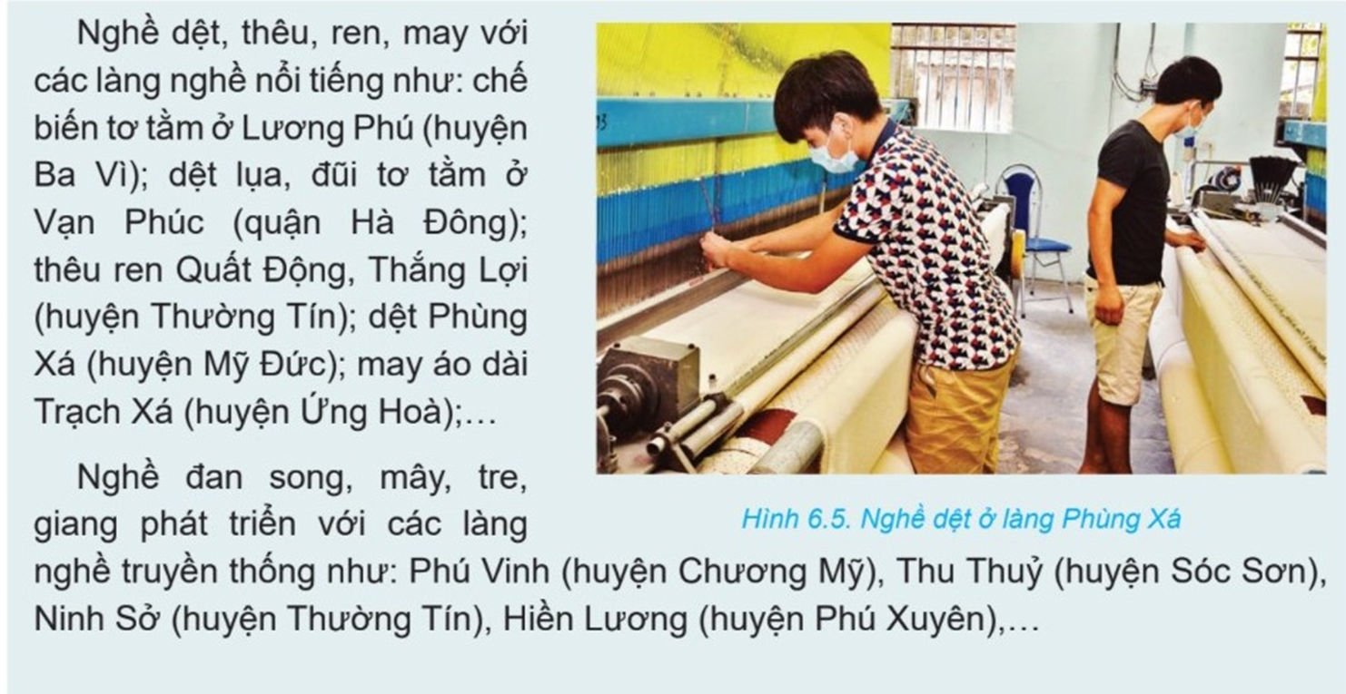

Slide 4
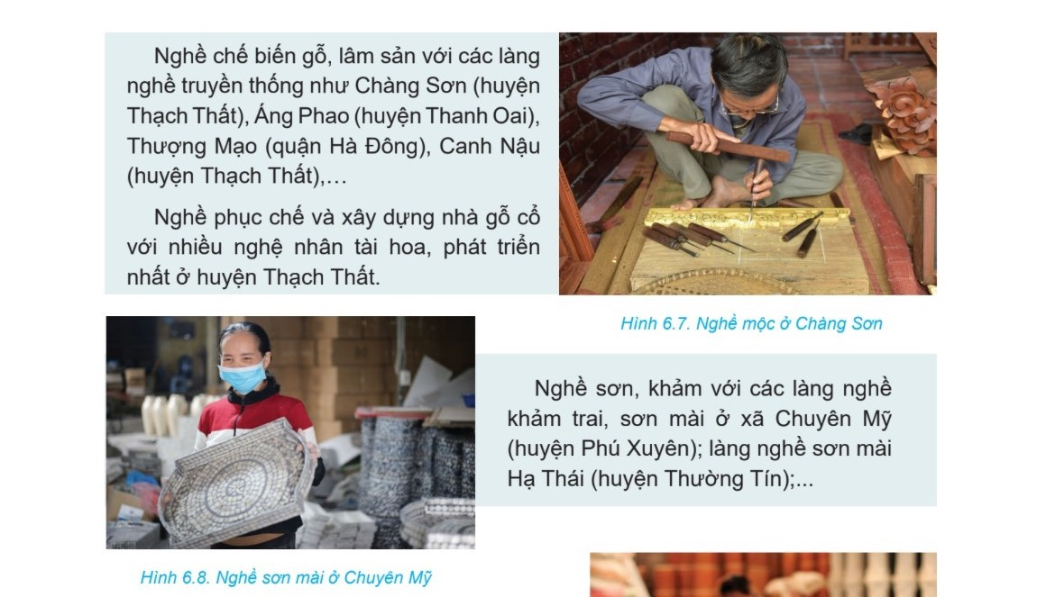

Slide 5
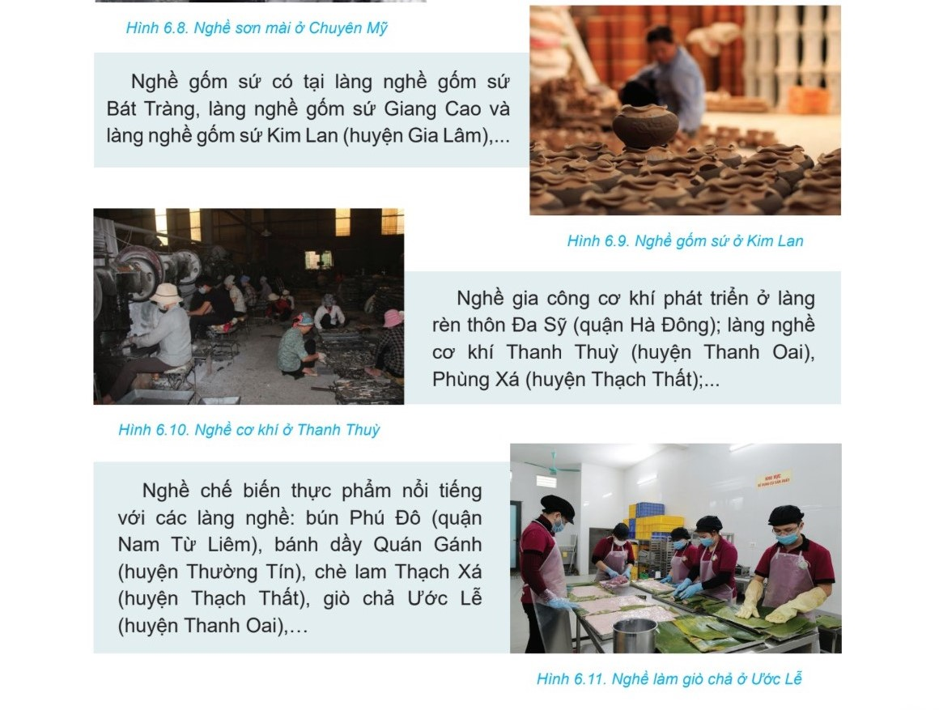

Slide 6
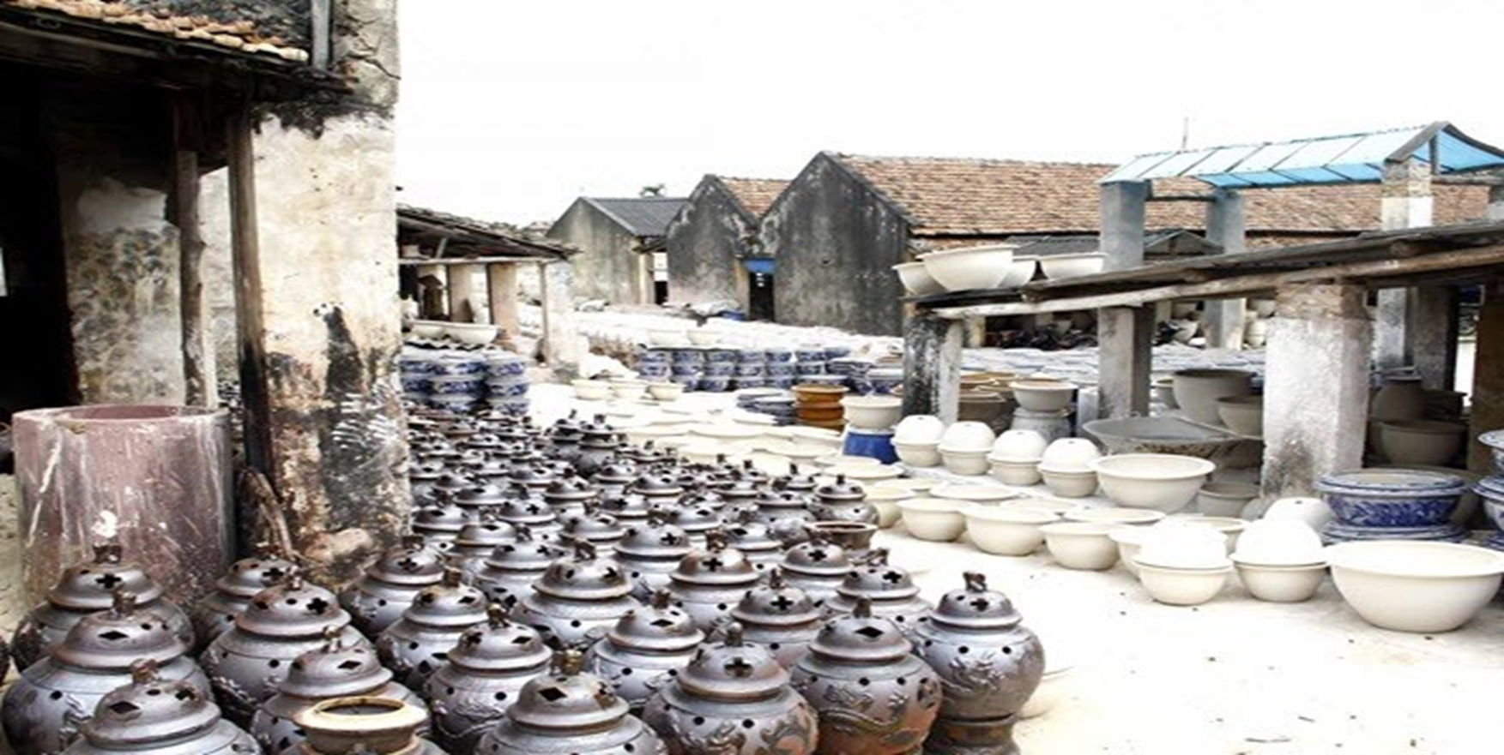
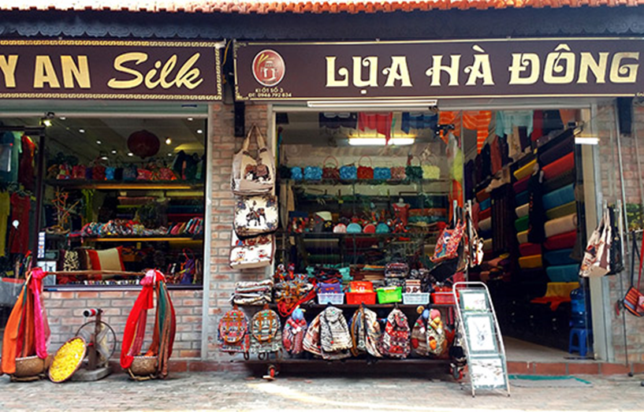
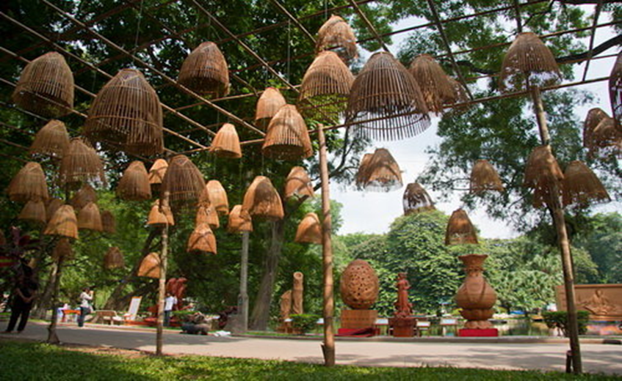
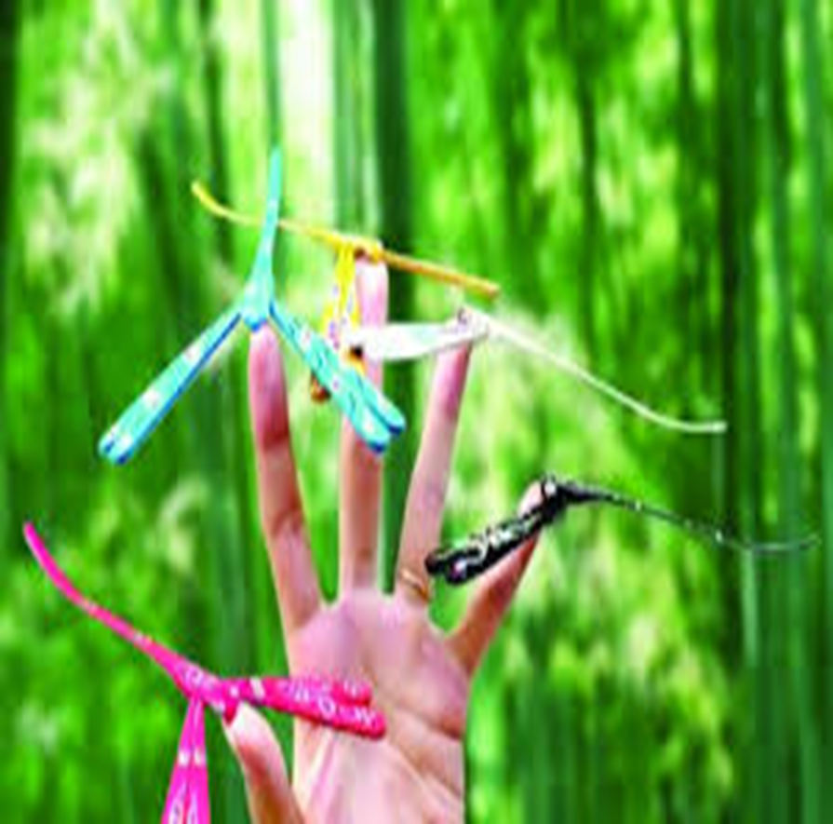
Nêu những thuận lợi và khó khăn của làng nghề truyền thống ở Hà Nội?

Slide 7
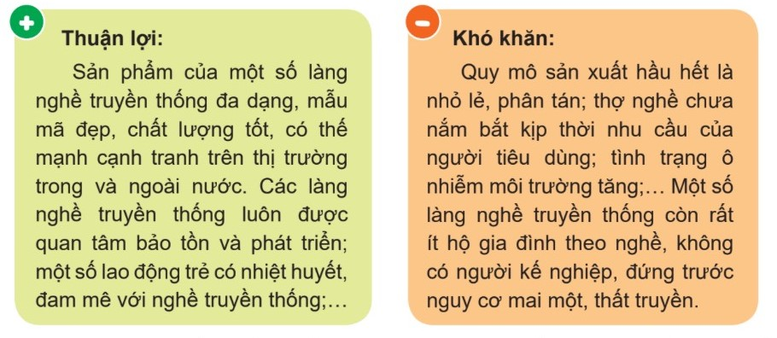

Slide 8
2. Giá trị của các nghề truyền thống ở Hà Nội
Nghề truyền thống ở HN đem lại những giá trị gì về văn hóa, kinh tế, du lịch, an ninh an toàn xã hội...
- Nghề truyền thống có giá trị văn hoá to lớn và là niềm tự hào của người dân Hà Nội.
- Nghề truyền thống còn có giá trị về mặt kinh tế: giải quyết việc làm cho nhiều lao động ở nông thôn, tăng thu nhập, nâng cao đời sống cho người dân, giảm dần khoảng cách thu nhập giữa thành thị và nông thôn.
- Phát triển các nghề truyền thống gắn liền với du lịch đã thúc đẩy ngành nông nghiệp, du lịch và các ngành dịch vụ khác như vận tải, thương mại,...

Slide 9
Danh mục:
1. Làng gốm Bát Tràng
2. Làng lụa Vạn Phúc
3. Làng mây tre đan Phú Vinh
4. Làng chuồn chuồn tre Thạch Xá
5. Làng hoa Tây Tựu
6. Làng đúc đồng Ngũ Xá
7. Làng kim hoàn Định Công
8. Làng nón Chuông – Chương Mỹ
9. Làng quạt Chàng Sơn
10. Làng rối nước Đào Thục
11. Làng nhạc cụ dân tộc Đào Xá
12. Làng nghề thêu ren Quất Động

Slide 10

1. Làng gốm Bát Tràng

Slide 11
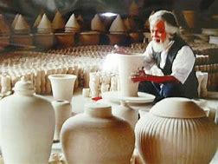
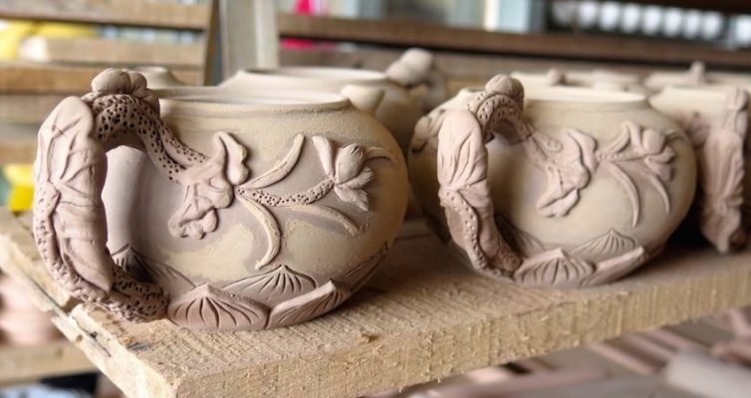
Làng nghề Bát Tràng (xã Bát Tràng, huyện Gia Lâm, Hà Nội), cách trung tâm thành phố khoảng 14km, nổi tiếng với nghề làm gốm, đã có thương hiệu từ 500 năm nay.
Đến mảnh đất gốm này, chúng ta cảm thấy vô cùng thú vị khi bắt gặp những bình hoa, chậu gốm được trưng bày khắp ngõ ngách trong làng, hay những bức tường phơi than thật thú vị.

Slide 12
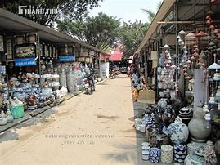
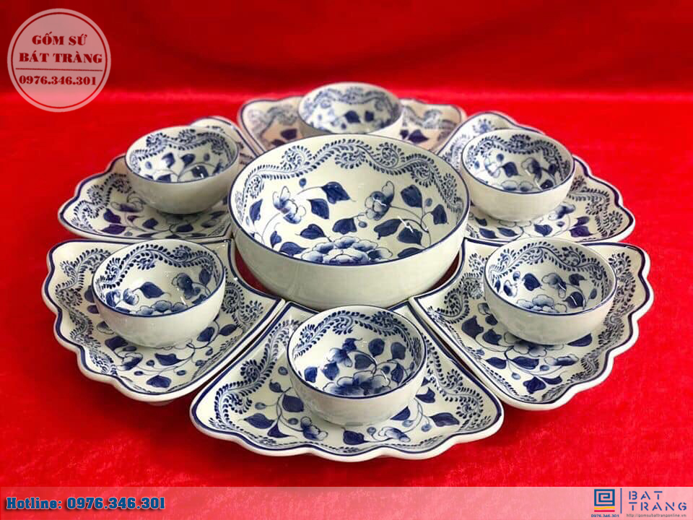
Ghé thăm xưởng gốm trong làng, chúng ta còn được giới thiệu từng công đoạn sản xuất ra bình hoa, ấm chén, bộ bát hay các bức tượng sặc sỡ sắc màu.

Slide 13
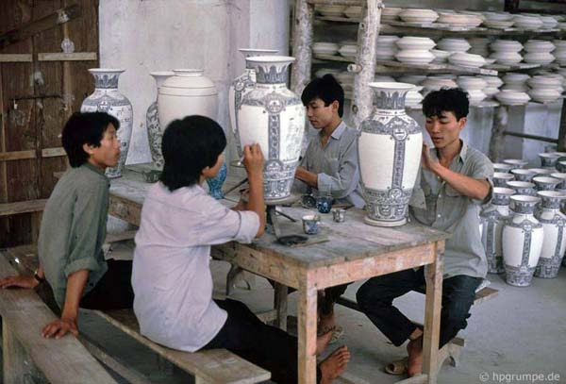
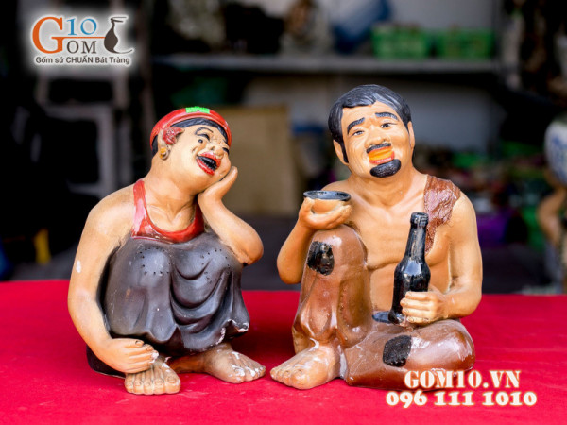
Chợ gốm là điểm đến ấn tượng nhất, ở đây tập trung hàng trăm cửa hàng san sát, bày biện vô số những món đồ gốm khác nhau, tha hồ được sờ, được ngắm từ đồ gia dụng như chén bát, bình vại, lọ hoa cho đến các bức tranh treo tường, chuông gió và vòng cổ… hay những sản phẩm với chủ đề dân gian như lão nông, con trâu, Thị Nở – Chí Phèo từ tượng to cho đến tượng nhỏ, sống động như thật.

Slide 14
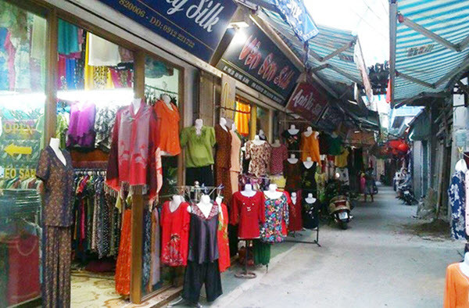
2. Làng lụa Vạn Phúc
Làng lụa Hà Đông hay còn gọi là làng lụa Vạn Phúc, thuộc phường Vạn Phúc, quận Hà Đông, cách trung tâm Hà Nội khoảng 10km. Đây là làng nghề dệt lụa tơ tằm đẹp nổi tiếng có từ ngàn năm trước.

Slide 15
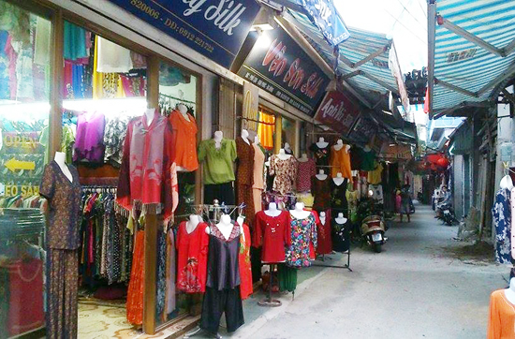
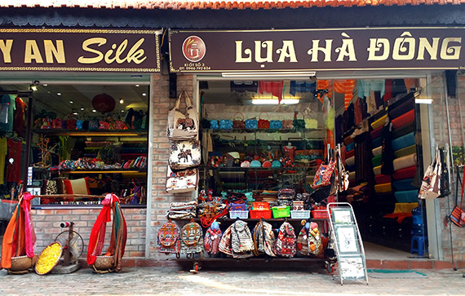
Từ đầu làng đi vào, dọc hai bên đường là những gian hàng lụa san sát với đủ các thể loại quần áo, túi xách, vải kiện bằng tơ tằm như vân, sa, quế, lụa sa tanh hoa, đũi… đủ màu sắc, hoa văn bắt mắt. Theo chỉ dẫn của chị hướng dẫn viên, ta được tham quan xưởng dệt, được tìm hiểu quy trình để tạo ra những tấm lụa mềm mịn, từ công đoạn như khâu tơ, hồ sợi, khâu dệt đến khâu nhuộm… Mỗi khâu đều phải tiến hành theo những quy định khá nghiêm ngặt. Ngoài ra đến đây, không chỉ được xem, chọn mua những tấm lụa óng ả, mát lạnh mà còn được thăm chùa làng và đình làng, nơi thờ phường cửi và thờ Đức Thành Hoàng Làng.

Slide 16
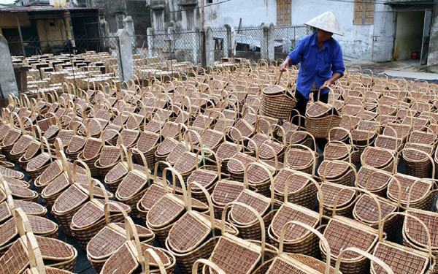
3. Làng mây tre đan Phú Vinh

Slide 17
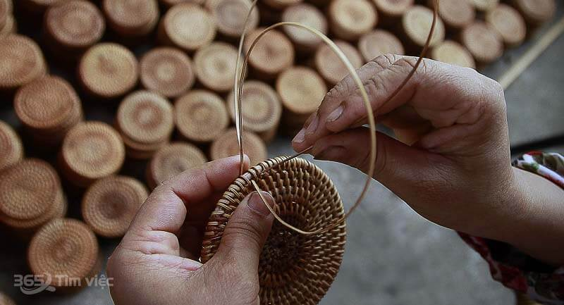
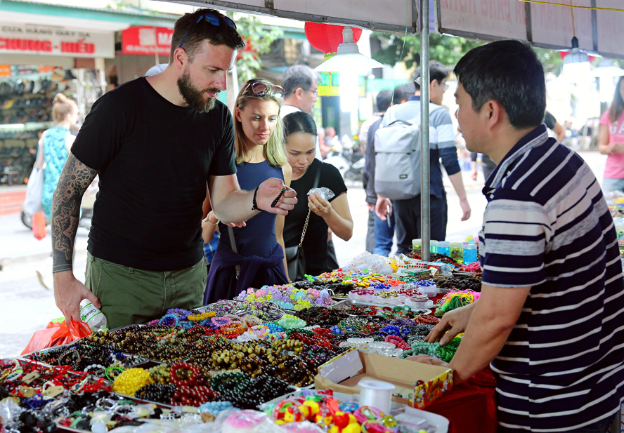
Làng nghề Phú Vinh ở Gò Đậu, xã Phú Nghĩa, Chương Mỹ, Hà Nội, nổi tiếng với nghề mây tre đan có từ khoảng thế kỷ 17.
Đến làng Phú Vinh, ta bắt gặp là không khí nhộn nhịp ở làng nghề, ở đây hầu như nhà nào cũng làm nghề mây tre đan, từ các sản phẩm thông dụng như rổ, rá, túi xách, khay, lọ hoa… cho đến những bức tranh đan bằng mây, bàn ghế, giường, tủ, khung ảnh… Qua tìm hiểu, được biết từ cách đan truyền thống là đan nong mốt, nong đôi, nong ba, người dân nơi đây đã khéo léo kết hợp các nan lên xuống khác nhau tạo các hình thù, hình dáng đẹp mắt.

Slide 18
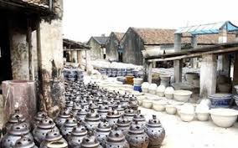
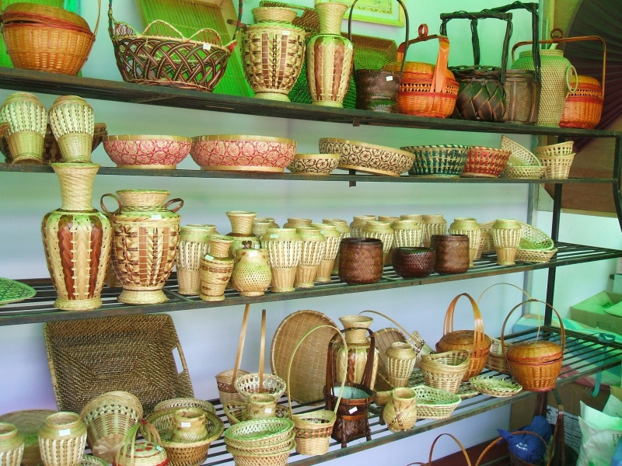
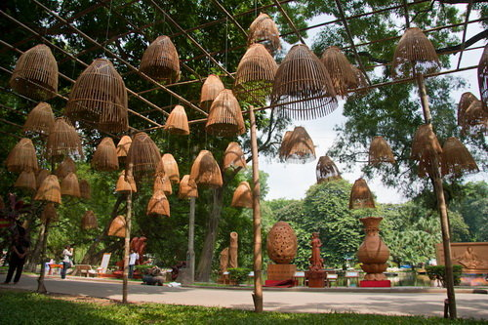
Cách đi đến làng Phú Vinh:
Làng mây tre đan Phú Vinh cách trung tâm Hà Nội khoảng 40km về phía Tây. Không có xe buýt đi đến hay đi qua làng. Tuy nhiên bạn có thể đi xe buýt số 57 rồi bắt xe ôm đến đó.Xe số 57 hướng đi: Khu đô thị Mỹ Đình II – Khu công nghiệp Phú Nghĩa. Bạn xuống điểm cuối cùng là khu công nghiệp Phú Nghĩa.Nếu đi bằng xe máy, ô tô các bạn đi qua quận Hà Đông rồi thẳng hướng Hòa Bình để đến làng Phú Vinh.

Slide 19
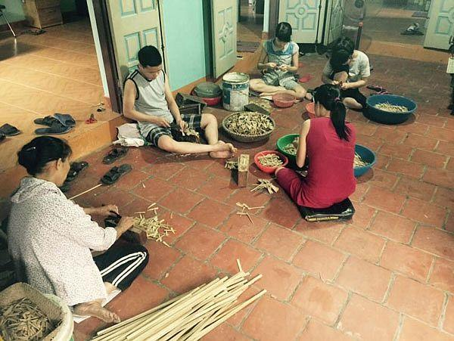
4. Làng chuồn chuồn tre Thạch Xá
Làng Thạch Xá nằm dưới chân núi Tây Phương (xã Thạch Xá, huyện Thạch Thất, Hà Nội) không chỉ được biết đến với món đặc sản chè Lam mà còn nổi tiếng bởi nghề làm chuồn chuồn tre độc đáo.
Đến làng chuồn chuồn, như bị choáng ngợp trước màu sắc bắt mắt, cùng với kiểu dáng to nhỏ khác nhau của những chú chuồn chuồn tre xinh xắn và điều đặc biệt là nó có thể đứng cân bằng được bằng đầu mỏ.
Đặc biệt, nếu có dịp đến với làng nghề Thạch Xá thì các bạn đừng quên ghé thăm chùa Tây Phương – một địa điểm tham quan nổi tiếng ở vùng ngoại thành Hà Nội nhé.

Slide 20
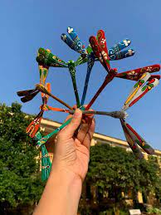
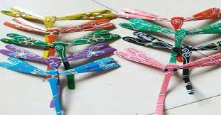
Cách đi đến làng Thạch Xá:
Làng nằm dưới chân núi Tây Phương nơi chùa Tây Phương tọa lạc thuộc xã Thạch Xá – huyện Thạch Thất – Hà Nội.
Nếu đi bằng phương tiện cá nhân, các bạn đi theo đại lộ Thăng Long chừng 25km đến đoạn rẽ vào Thạch Thất thì rẽ phải rồi đi tiếp 10km nữa sẽ thấy biển chỉ vào chùa Tây Phương.
Hiện tại chưa có xe buýt đi qua làng Thạch Xá và chùa Tây Phương. Các bạn có thể bắt xe buýt số 73 (Bến xe Mỹ Đình – Chùa Thầy) đến thẳng chùa Thầy rồi từ đó mới bắt tiếp xe ôm đến chùa Tây Phương.

Slide 21

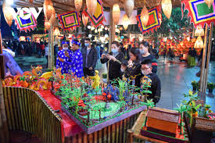
4. Một số hình ảnh chuồn chuồn tre Thạch Xá

Slide 22
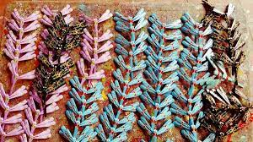
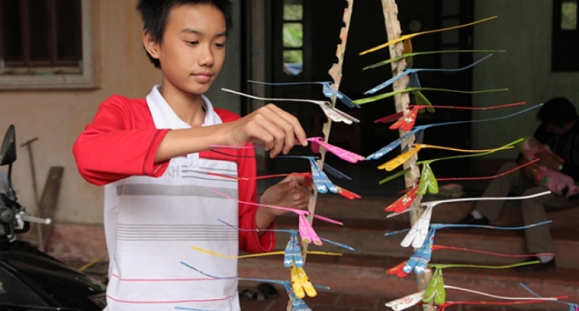
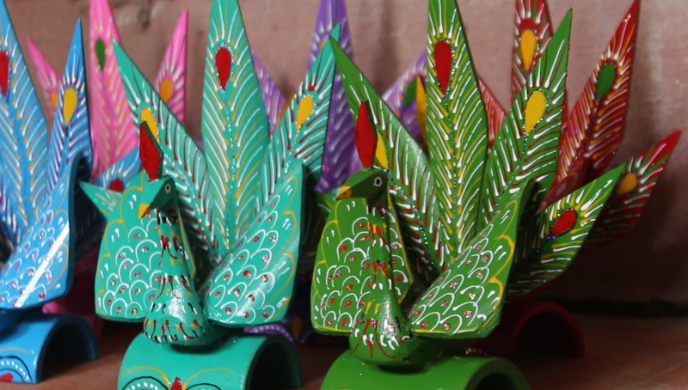
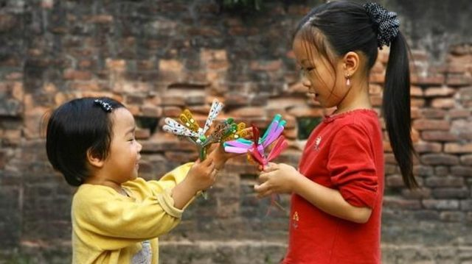

Slide 23
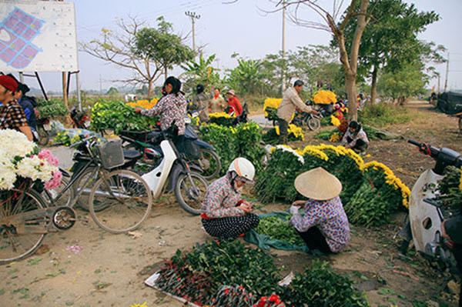
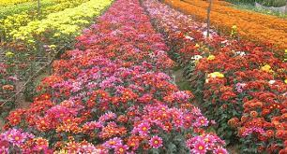
Tiết 21
5. Làng hoa Tây Tựu

Slide 24
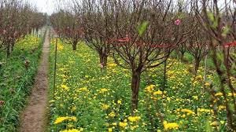
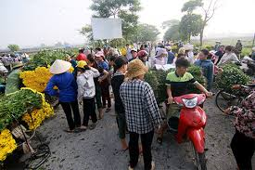
Làng hoa Tây Tựu
Nằm cách trung tâm Hà Nội khoảng 15km, làng hoa Tây Tựu thuộc quận Bắc Từ Liêm, nổi tiếng là vùng cung cấp hoa tươi chính cho thủ đô và nhiều tỉnh thành lân cận.
Đến đây, thích nhất được ngắm nhìn những cánh đồng hoa bạt ngàn, những bông hoa hồng tô sắc đỏ thắm, hay vàng cam của thược dược, hồng nhạt của hoa ly thật bắt mắt… Ngoài ra nơi đây còn là địa điểm tham quan và chụp ảnh độc đáo của nhiều bạn trẻ.

Slide 25
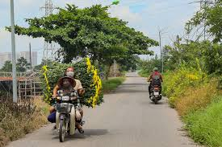
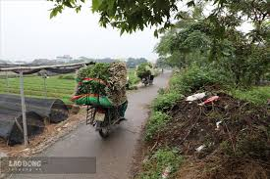
Cách đi đến làng hoa Tây Tựu:
Để đến làng hoa Tây Tựu, các bạn đi thẳng hướng đường Hồ Tùng Mậu (đường nối tiếp của Cầu Giấy – Xuân Thủy) rồi đến đường 32, tới ngã tư Trạm Trôi nơi có Cao Đẳng Công nghiệp thì rẽ phải, đi chừng 2 km là đến làng hoa.
Ngoài phương tiện cá nhân, các bạn có thể đi bằng xe buýt, xe tuyến số 29 (Bến xe Giáp Bát – Tân Lập).

Slide 26
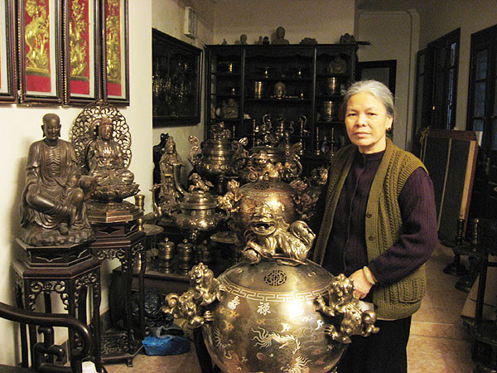
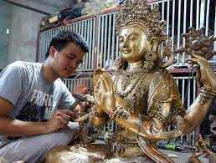
6. Làng đúc đồng Ngũ Xá

Slide 27
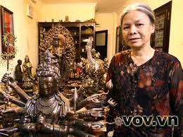
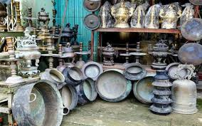
Làng đúc đồng Ngũ Xã thuộc phố Ngũ Xã, quận Ba Đình, Hà Nội. Nguồn gốc của làng bắt nguồn từ thế kỷ 17. Nghề đúc đồng thời ấy được coi là 1 trong 4 nghề tinh hoa bậc cao của Thăng Long xưa.
Những năm cuối thế kỷ 20, làng Ngũ Xã đúc đồng bị ảnh hưởng bởi quá trình đô thị hóa, nghề đúc đồng truyền thống bị thu hẹp thay vào đó là khu phố mới với nhiều dịch vụ ẩm thực nổi tiếng, đặc biệt là món phở cuốn thu hút nhiều nam nữ thanh niên đến và thưởng thức. Hiện nay, các bạn có thể tham quan các sản phẩm đúc đồng tinh xảo của nghệ nhân đúc đồng Ngũ Xá tại địa chỉ: 178 Trấn Vũ, Ba Đình, Hà Nội.

Slide 28
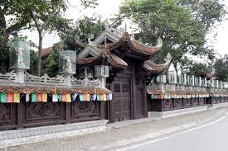
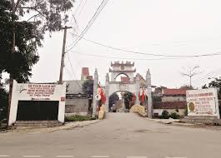
Cách đi đến làng đúc đồng Ngũ Xã:
Từ Hồ Gươm để đến làng Ngũ Xã, các bạn đi theo phố Chả Cá, Hàng Lược, Hàng Than, rồi rẽ trái vào Nguyễn Khắc Nhu, đi hết đường Nguyễn Khắc Nhu thì rẽ vào đường Ngũ Xã là đến.
Nếu đi xe buýt, các bạn có thể bắt các tuyến xe sau:
Xe dừng lại ở Ngã ba Thanh Niên – Trấn Vũ: có xe số 50.
Xe dừng lại ở đường vào bãi An Dương – Yên Phụ (Đối diện Sofitel Plaza) cách chùa Trần Quốc khoảng 600m: có xe số 33, 31, 41, 55, 58.
Xe dừng lại ở gần trường Mạc Đĩnh Chi – Yên Phụ (cách chùa Trần Quốc khoảng 800m): có xe số 33, 31, 41, 55, 58.

Slide 29
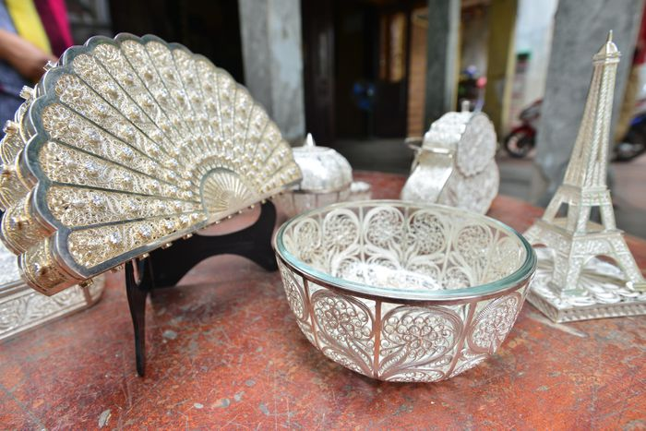
7. Làng kim hoàn Định Công
Làng kim hoàn Định Công (nay là phường Định Công, quận Hoàng Mai) là một trong 4 làng nghề kim hoàn truyền thống của vùng đồng bằng Bắc bộ, có từ thế kỷ thứ VII, thời Tiền Lý.
Trải qua những năm tháng thăng trầm, hầu hết những nghề này đã mai một. Nghề kim hoàn, ở Định Công vẫn còn hai nghệ nhân là ông Quách Văn Trường và Quách Văn Hiểu. Họ vẫn duy trì mở lớp đào tạo tại nhà cho những thanh niên nhiều nơi về học. Các bạn muốn tham quan và mua sắm sản phẩm kim hoàn nơi đây có thể hỏi thăm nhà của 2 nghệ nhân này.

Slide 30
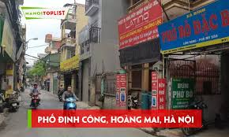
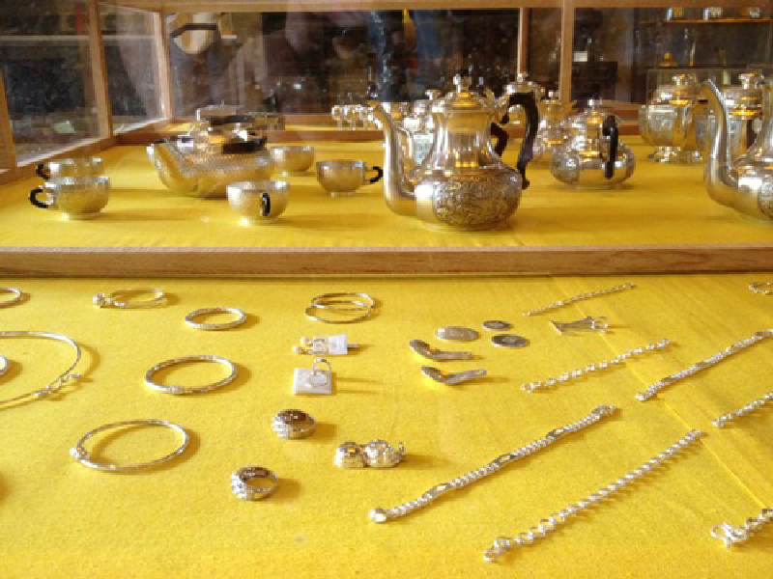
Cách đi đến làng kim hoàn Định Công:
Đi từ trung tâm Hà Nội theo đường Giải Phóng đến phố Định Công thì rẽ phải qua đường tàu. Đi tiếp vào qua đình làng khoảng 4km hỏi nhà nghệ nhân Quách Văn Trường xóm 8 phường Định Công. Hiện chỉ còn 2 nghệ nhân làm nghề đậu bạc theo lối truyên thống đó là nghệ nhân Quách Văn Hiểu và nghệ nhân Quách Văn Trường.
Hiện tại chưa có tuyến buýt nào đi qua làng nghề kim hoàn Định Công, các bạn có thể đi xe buýt số 12 (Công viên Nghĩa Đô – Đại Áng) rồi bắt xe ôm để vào thăm làng nghề.

Slide 31
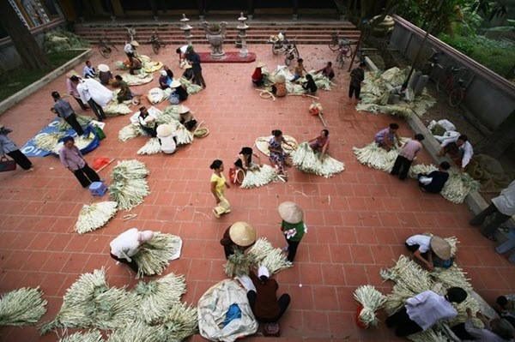
8. Làng nón Chuông – Chương Mỹ
Làng Chuông nằm bên dòng sông Đáy, thuộc xã Phương Trung, huyện Thanh Oai, cách trung tâm Hà Nội trên 30km, cách Hà Đông khoảng 20km.
Xưa kia, làng Chuông sản xuất nhiều loại nón, dùng cho nhiều tầng lớp như nón ba tầm cho các cô gái; nón nhô, nón long, nón dấu, nón chóp cho các chàng trai và những người đàn ông sang trọng. Nón làng Chuông còn là cống vật tiến hoàng hậu, công chúa…
Hiện nay, làng Chuông vẫn còn giữ được phiên chợ nón họp 6 phiên/tháng vào các ngày 4, 10, 14, 20, 24 và 30. Chợ họp rất sớm vào thời gian từ 6 giờ đến khoảng 8 giờ thì chợ tan. Phiên chợ chỉ bán nón và các nguyên liệu phục vụ làm nón.

Slide 32
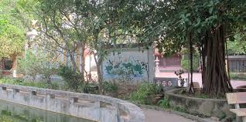
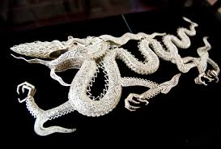
Đình - Đền Định Công Thượng
Cách đi đến làng nón Chuông:
Từ trung tâm Hà Nội đi theo đường Nguyễn Trãi – Hà Đông, tới ngã ba Ba La rẽ trái vào Quốc lộ 21B theo hướng đi Chùa Hương, qua thị trấn Kim Bài khoảng 2km thì sẽ tới ngã 3 rẽ phải vào làng Chuông.
Tinh xảo nghề đậu bạc Định Công - HN
Làng Chuông có 2 con đường chính để đi vào, một đưởng trải nhựa tới bờ sông Đáy, qua cầu Văn Phương sang xã Văn Võ, huyện Chương Mỹ, một đường bê tông rộng, đều rẽ từ Quốc lộ 2B xe tải có thể đi được.

Slide 34
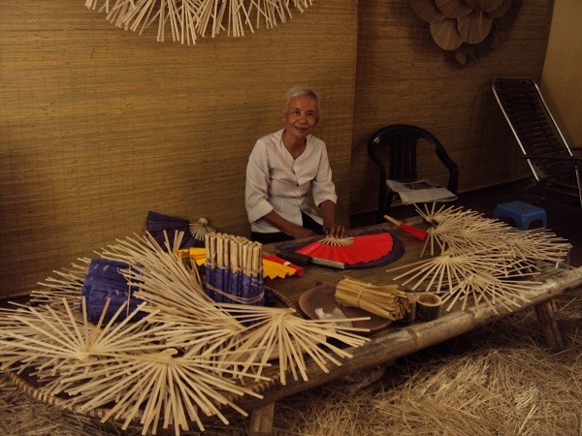

Tiết 4:
9. Làng quạt Chàng Sơn
Quạt Chàng Sơn là sản phẩm có tiếng tại xã Chàng Sơn, huyện Thạch Thất, Hà Nội. Nghề làm quạt ở đây có từ cách đây hơn trăm năm. Ngay từ thế kỷ 19, những chiếc quạt Chàng Sơn đã được người Pháp đem đi triển lãm tại thủ đô Paris.

Slide 35


Đặt chân đến làng Chàng Sơn, không thấy cảnh tấp nập sản xuất, buôn bán các mặt hàng quạt giấy như hầu hết những làng nghề quạt giấy khác. Nhưng khi bước vào nhà người làm quạt có tiếng trong làng, chúng ta mới thấy không khí làm quạt nhộn nhịp, những chiếc quạt đầy màu sắc, với đủ loại chất liệu, từ quạt giấy, quạt lụa, đến quạt tre… Từ những nguyên liệu cơ bản như tre, giấy, vải… người dân nơi đây đã biết cách sáng tạo để tạo ra những chiếc quạt độc đáo để làm quà, để trang trí….

Slide 36


Ngoài ra bàn tay tài hoa của người thợ Chàng Sơn còn lưu dấu trên một số công trình nổi tiếng của Việt Nam như: kiến trúc gỗ chùa Tây Phương, 18 pho tượng La hán chùa Tây Phương, Văn Miếu Quốc Tử Giám…với nhiều nghề truyền thống:
Nghề mộc, chạm truyền thống
Nghề múa rối nước, làm rối nước
Nghề làm tượng gỗ, tượng Phật
Làm quạt nan, quạt giấy…
Đồ nông nghiệp: gàu tát nước, đòn gánh, thúng, mủng, nong, nia…
Khắc bàn in, làm nhà, làm đình, chùa…

Slide 37


Cách đi đến làng quạt Chàng Sơn:
Đi từ Hà Nội theo đường cao tốc Láng Hoà lạc chừng 25km đến đoạn rẽ vào Thạch Thất thì rẽ phải rồi đi tiếp 10km nữa sẽ thấy biển chỉ vào chùa Tây Phương. Nếu vào chùa Tây Phương thì rẽ trái còn vào làng Chàng Sơn thì rẽ phải.

Slide 38

10. Làng rối nước Đào Thục
Làng Đào Thục hay phường múa rối nước làng Đào Thục, xã Thụy Lâm, huyện Đông Anh, Hà Nội, được biết đến là nơi gìn giữ vốn văn hóa cổ truyền, môn nghệ thuật dân gian rối nước, đã có gần 300 năm nay.

Slide 39

Đến làng Đào Thục, chúng ta không chỉ được thưởng thức các tiết mục múa rối đặc sắc, nhưng làn điệu dân ca mượt mà còn được dẫn đi tham quan tìm hiểu lịch sử hình thành của nghề mùa rối nước, theo văn bia ở đình làng có ghi rằng ông tổ nghề múa rối nước ở đây là ông Nguyễn Đăng Vinh làm chức Nội giám thời nhà Lê (1735 – 1940). Sau khi trở về làng, ông đã truyền dạy lại cho con cháu ba nghề: Dệt vải, làm mộc và múa rối nước. Đến nay, làng Đào Thục chỉ còn gìn giữ và phát triển được nghề múa rối nước. Theo người hướng dẫn viên, chúng ta còn được đi xem quá trình đục đẽo, chạm khắc từ những tấm gỗ vô tri qua bàn tay tài hoa của những nghệ nhân nơi đây, đã trở thành những con rối thật sự có hồn, có tính cách.
Cách đi làng rối nước Đào Thục:
Từ trung tâm thành phố Hà Nội đi qua cầu Đuống, rẽ trái theo quốc lộ 3 đến thị trấn Đông Anh, rẽ phải đi khoảng 10km là đến làng Đào Thục.

Slide 40


11. Làng nhạc cụ dân tộc Đào Xá
Làng Đào Xá thuộc xã Đông Lỗ, huyện Ứng Hòa, Hà Nội. Là làng nghề nổi tiếng với các sản phẩm nhạc cụ dân tộc Việt Nam, từ cây đàn bầu, đàn tam, thập, lục, đàn đáy, đàn nguyệt, đàn tỳ bà… cho đến những cây nhị, cây hồ, cây líu….

Slide 41

Trong chuyến tham quan làng nghề, đến nhà ông Đào Văn Soạn, một người làm nghề lâu năm ở đây. Trong nhà ông có đủ các loại nhạc cụ từ nhị, thập, tam đến tỳ bà, loại gì cũng có. Ông cho biết: Nghề làm đàn đã gắn bó từ đời ông nội của ông, cho đến nay cũng khoảng hơn 200 năm. Nhưng điều ngạc nhiên hơn cả là những người làm nghề nhạc cụ nhưng không ai có kiến thức về âm nhạc mà lại làm ra được những cây đàn với âm hưởng trầm bổng khác nhau. Trước đây làng Đào Xá, có rất nhiều hộ gia đình làm nghề này, nhưng giờ đây thì còn lại ít lắm.
Nghệ nhân làm nhạc cụ dân tộc Đào Văn Soạn

Slide 42


Cách đi đến làng nhạc cụ dân tộc Đào Xá:
Từ Hà Nội, các bạn đi theo đường Giải Phóng hướng Cầu Giẽ, đến gần Cầu Giẽ thì đi theo hướng Quốc lộ 1A, đến ngã tư rẽ phải, đi thẳng qua vòng xuyến theo hướng cầu Nhật Tựu, đến ngã tư cầu Nhật Tựu thì rẽ phải vào Quốc lộ 38, đến đây các bạn có thể hỏi đường đến làng Đào Xá.

Slide 43


12. Làng nghề thêu ren Quất Động
Nghề thêu có ở nhiều địa phương, nhưng đạt đến trình độ tinh xảo và kỹ thuật điêu luyện thì không đâu bằng người làng Quất Động, xã Quất Động, huyện Thường Tín, Hà Nội.
Nghề thêu Quất Động có khoảng gần 400 năm, từ giữa thế kỷ XVII, do Lê Công Hành truyền dạy nghề.

Slide 44

Đến làng Quất Động, được tìm hiểu các công đoạn thêu từ vẽ mẫu, căng nền, sang kiểu, chọn chỉ mầu rồi mới tiến hàng thêu. Nhìn những người thợ ở đây thao tác thật khéo léo, điêu luyện, ai cũng muốn tự mình thêu thử, nhưng khi đưa từng mũi kim lên xuống cho thật mịn, thật đều mới thấy nó khó như thế nào.

Slide 45

Cách đi đến làng Quất Động:
Làng Quất Động cách trung tâm thành phố khoảng 23km về phía Nam. Từ trung tâm Hà Nội đi theo đường Giải Phóng đi thẳng tới thị trấn Văn Điển đi tiếp qua nhà máy Coca Cola Ngọc Hồi rồi chợ Vồi chừng 20km là thấy biển chỉ dẫn ngay bên đường.

